Slide 1
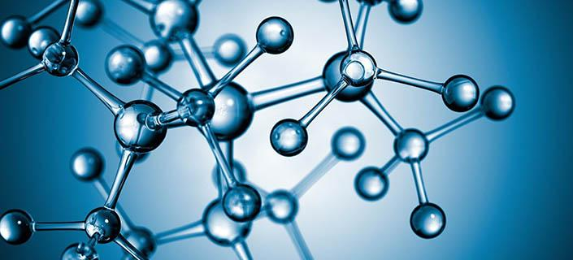
Biomoléculas
Proteínas
Ácidos Nucleicos

Slide 2
Proteínas
Compostos orgânicos mais abundantes na matéria viva
Responsáveis pela expressão da informação genética
Constituídas por unidades de aminoácidos
Proteínas = polímeros
Aminoácidos = monômeros

Slide 3
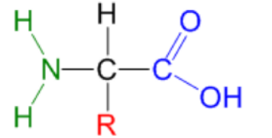
O que é um aminoácido?
Moléculas orgânicas formadas por átomos de C, H, O e N.
Unidos entre si por LIGAÇÕES PEPTÍDICAS
Amina + carboxila

Slide 4
Aminoácidos Naturais x Essenciais
Aminoácidos Naturais
Produzidos pelo próprio corpo
Aminoácidos Essenciais
Adquiridos pela alimentação

Slide 5
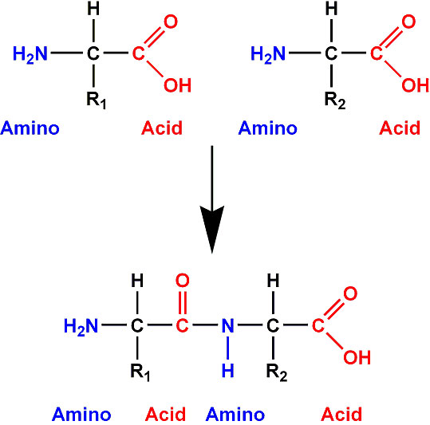
Ligação Peptídica
Ligação entre a amina de uma aminoácido e a carboxila de outro
Liberação de água

Slide 6
Funções das proteínas
Defesa do organismo – imunoglobulinas, anticorpos;
Estrutural – queratina, colágeno, citoesqueleto;
Hormonal – Insulina , GH (hormônio do crescimento);
Contrátil – actina e miosina (contração muscular);
Transporte – hemoglobina (transporte de O2), mioglobina, bomba de sódio potássio, permeases;
Reconhecimento celular – proteínas de membrana;
Catalítica – acelera reações realizadas pelas enzimas

Slide 7
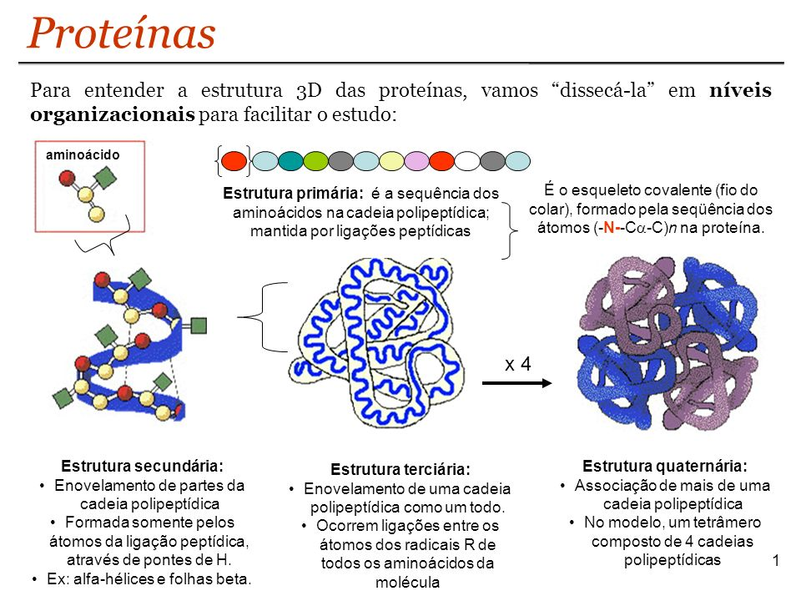
Estrutura das proteínas

Slide 8
Proteínas
A função da proteína está altamente relacionada a sua função
FORMA = FUNÇÃO
Ao perder sua forma = desnaturação
Principais fatores: temperatura e pH

Slide 9
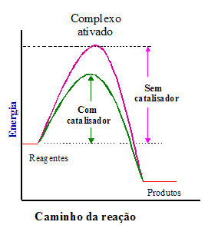
Proteínas - Enzimas
São catalisadores biológicos de natureza proteica;
Catalisador = acelera reações sem sofrer mudanças em sua estrutura;
Reduz a Energia de Ativação necessária para a reação ocorrer
Substrato --------------🡪 Produto
Ex: a enzima catalase quebra água oxigenada em água + oxigênio

Slide 10
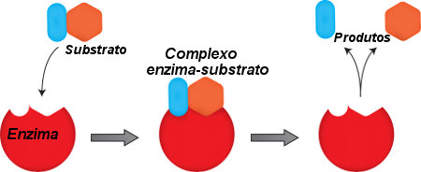
Proteínas - Enzimas
Enzimas são específicas em relação ao seu substrato
Ex: catalase quebra água oxigenada e APENAS água oxigenada.
Modelo chave-fechadura / Encaixe Induzido

Slide 11
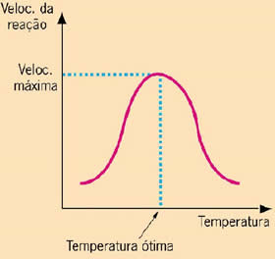
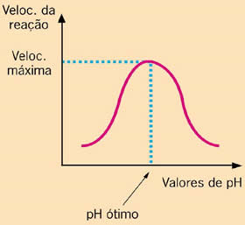
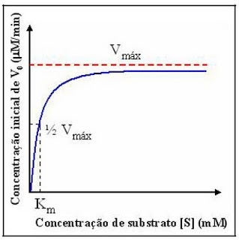
Fatores que influenciam a atividade enzimática
Toda enzima tem um pH e uma temperatura ótima de funcionamento
Saindo dessas faixas de pH e T, há uma redução na velocidade das reações
As enzimas possuem limite de substrato que conseguem trabalhar por vez, é como um limite de vagas de garagem de um estacionamento

Slide 12
Ácidos Nucleicos
Molécula de propriedades ácidas encontradas no núcleo das células
Armazenam informações genéticas
Hereditárias
DNA: ácido desoxirribonucleico
RNA: ácido ribonucleico
Formadas pela repetição de nucleotídeos

Slide 13
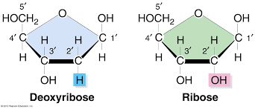
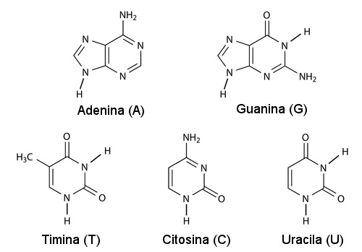
Nucleotídeos
Ácido Fosfórico (fosfato)
Pentose: monossacarídeo de 5 carbonos
Ribose: RNA
Desoxirribose: DNA
Base Nitrogenada
Adenina
Timina (apenas em DNA)
Citosina
Guanina
Uracila (apenas em RNA)

Slide 14
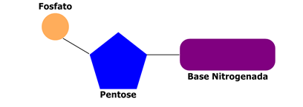
Nucleotídeos

Slide 15
Bases Nitrogenadas
Púricas (2 anéis): Adenina e Guanina
Pirimídicas (1 anel): Citosina, Timina e Uracila
Lembrando:
DNA: A,T,C,G
RNA: A,U,C,G

Slide 16
Nucleotídeos – Ligação Fosfodiéster
Ligação entre nucleotídeos de uma mesma fita
Regra: a fita cresce de 5’ 🡪 3’
Fosfato ligado no Carbono 5 de um nucleotídeo se ligando ao Carbono 3 de outro nucleotídeo
5’
5
4
1
3
2
5
4
1
3’
3
2

Slide 17
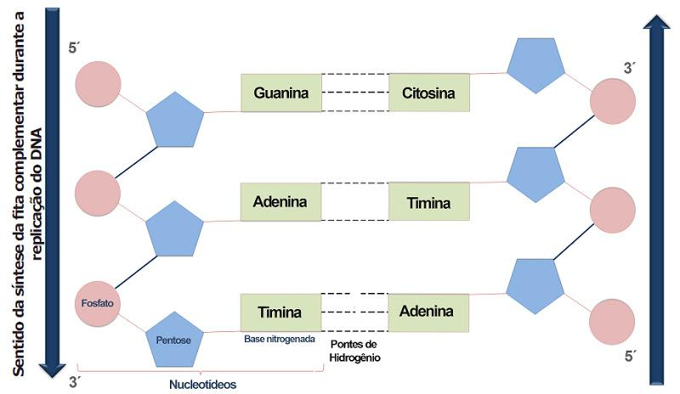
Nucleotídeos – Ligações de Hidrogênio
Ligação entre as bases nitrogenadas de fitas complementares
Regra:
DNA: A – T; C – G
RNA: A – U; C – G

Slide 18
Nucleotídeos – Teorema de Chargaff
A / T = C / G
Quantidade de A = T
Quantidade de C = G
Ex: se uma molécula dupla fita tem 20% de Adenina, quanto terá de Guanina?
20% A – T 20%
30% C – G 30%

Slide 19
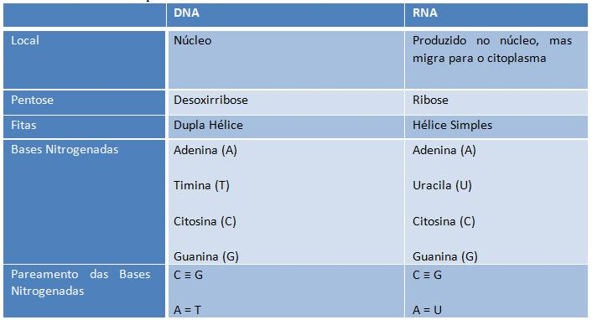
DNA x RNA

